Slide 1
Формирование читательской грамотности обучающихся на уровне начального общего образования
Автор: учитель начальных классов
МБОУ «СОШ №11 г. Ангарска»
Волкова Виктория Константиновна

Slide 2
«Чтение - это окошко, через которое дети видят и познают мир и самих себя. Оно открывается перед ребенком лишь тогда, когда наряду с чтением, одновременно с ним и даже раньше, чем впервые раскрыта книга, начинается кропотливая работа над словом.»
(В.А. Сухомлинский)
«Люди перестают мыслить, когда перестают читать».
(Д. Дидро)

Slide 3
Актуальность
Одной из основных проблем литературного образования в начальной школе является несформированность читательской самостоятельности школьников.
Причины снижения интереса к чтению:
ускорение темпа жизни;
развитие Интернета,
усиление влияния средств массовой информации.
Цель литературного образования в начальной школе - формирование читательской компетентности младшего школьника, осознание себя, как грамотного читателя, способного к творческой деятельности.
Главная задача- обучение приёмам работы с текстом.

Slide 4
Понятие
«читательская грамотность»
«Читательская грамотность — способность человека понимать и использовать письменные тексты, размышлять о них и заниматься чтением для того, чтобы достигать своих целей, расширять свои знания и возможности, участвовать в социальной жизни».

Slide 5
У развитого читателя должны быть сформированы информационные УУД:
умения, целиком основанные на тексте, извлекать из текста информацию и строить на ее основании простейшие суждения:
– умения находить информацию и формулировать простые непосредственные выводы:
– найти в тексте информацию, представленную в явном виде;
– основываясь на тексте, сделать простые выводы;
II. умения, основанные на собственных размышления о прочитанном: интегрировать, интерпретировать и оценивать информацию текста в контексте собственных знаний читателя»:
– устанавливать связи, которые не высказаны автором напрямую;
– интерпретировать их, соотнося с общей идеей текста;
– реконструировать авторский замысел, опираясь не только на содержащуюся в тексте информацию, но и на формальные элементы текста (жанр, структуру, язык).

Slide 6
Цель:
-развитие мыслительных навыков учащихся, необходимых не только в учебе, но и в дальнейшей жизни (умение принимать взвешенные решения, анализировать различные стороны явлений);
-работать с информацией, с текстом;
- подготовка к Всероссийским проверочным работам.

Slide 7
ЗАДАЧИ:
научить осознанно, правильно, выразительно читать;
извлекать из текстов интересную и полезную информацию;
самостоятельно выбирать книги для чтения;
работать с разными источниками информации (словарями, справочниками, в том числе и на электронных носителях);
-высказывать оценочные суждения о прочитанном произведении;
развивать потребность в чтении (самостоятельном, инициативном) посредством использования разнообразных форм внеклассной деятельности;
развивать читательскую компетентность учащихся через уроки литературного чтения и организацию внеклассной деятельности;

Slide 8
Что я жду от своих учеников?
Освоение общекультурных навыков чтения и понимания текста, воспитания интереса к чтению и книге;
Овладение речевой, письменной и коммуникативной культурой;
Воспитание эстетического отношения к действительности, отражённой в художественной литературе;
Сформированность нравственных ценностей и эстетического вкуса младшего школьника;
Освоение общекультурных навыков чтения и понимания текста, воспитания интереса к чтению и книге;
Овладение речевой, письменной и коммуникативной культурой;
Воспитание эстетического отношения к действительности, отражённой в художественной литературе;
Сформированность нравственных ценностей и эстетического вкуса младшего школьника;

Slide 9
Для формирования читательской грамотности очень важно организовать «читательское пространство»
Это:
-Пробно-поисковые ситуации;
-Беседы-дискуссии;
-Сам задай вопрос;
-Личный пример учителя;
-Приём устного словесного рисования;
-Словарно-стилистическая работа;
-Элементы драматизации;

Slide 10
1.Технология критического мышления
Предполагает использование на уроке трех этапов.
1 этап - «Вызов», на котором ребёнок ставит перед собой вопрос «Что я знаю?» по данной проблеме.
2 этап - «Осмысление»: ответы на вопросы, которые сам поставил перед собой на первой стадии (что хочу знать).
3 этап - «Рефлексия», предполагающая размышление и обобщение того, «что узнал» ребенок на уроке по данной проблеме.

Slide 11
Здесь предлагаю использовать следующие приёмы работы:
1. Приём – «Чтение с остановками»
Материалом для его проведения служит повествовательный текст. На начальной стадии урока учащиеся по названию текста определяют, о чём пойдёт речь в произведении. На основной части урока текст читаем по частям. После чтения каждого фрагмента ученики высказывают предположения о дальнейшем развитии сюжета. Данная стратегия способствует выработке у учащихся внимательного отношения к точке зрения другого человека и спокойного отказа от своей, если она недостаточно аргументирована или аргументы оказались несостоятельными.

Slide 12
Приёмы работы:
Приём «Синквейн»
использую в творческой работе по выяснению уровня осмысления текста. Этот приём предусматривает не только индивидуальную работу, но и работу в парах и группах.
3. Приём «Работа с вопросником»
применяю при введении нового материала на этапе самостоятельной работы с учебником. Детям предлагаю ряд вопросов к тексту, на которые они должны найти ответы. Причем вопросы и ответы даю не только в прямой форме, но и в косвенной, требующей анализа и рассуждения, опоры на собственный опыт. После самостоятельного поиска обязательно провожу фронтальную проверку точности и правильности, найденных ответов, отсеивание лишнего.

Slide 13
4. Приём
«Знаю, узнал, хочу узнать».
Применяю на стадии объяснения нового материала и на стадии закрепления. Например, при изучении творчества А.С. Пушкина дети самостоятельно записывают в таблицу, что знали о Пушкине и его произведениях, что узнали нового, какие его стихи и что хотели бы узнать. Работа с этим приемом чаще всего выходит за рамки одного урока. Графа «Хочу узнать» дает повод к поиску новой информации, работе с дополнительной литературой.

Slide 14
5. Приём «Мозговой штурм»
позволяет активизировать младших школьников, помочь разрешить проблему, формирует нестандартное мышление. Такая методика не ставит ребёнка в рамки правильных и неправильных ответов. Ученики могут высказывать любое мнение, которое поможет найти выход из затруднительной ситуации.

Slide 15
6.Приём «Уголки»
Использую на уроках литературного чтения при составлении характеристики героев какого-либо произведения. Класс делится на две группы. Одна группа готовит доказательства положительных качеств героя, используя текст и свой жизненный опыт, другая - отрицательных, подкрепляя свой ответ цитатами из текста. Данный прием использую после чтения всего произведения. В конце урока делается совместный вывод.

Slide 16
7. Приём «Написание творческих работ»
Применяю на этапе закрепления изученной темы по русскому языку или литературному чтению. Учащимся предлагаю написать продолжение понравившегося произведения из раздела или самим написать сказку или стихотворение. Эта работа выполняется детьми, в зависимости от их уровня развития.

Slide 17
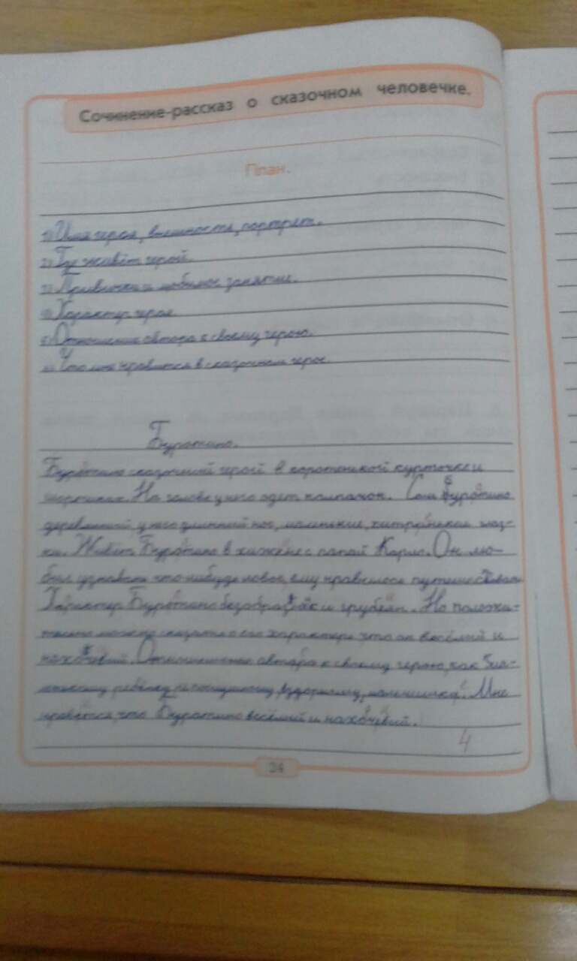
Сочинение – рассказ о сказочном человечке

Slide 18
8. Приём
«Создание викторины».
После изучения темы или нескольких тем дети самостоятельно, пользуясь учебными текстами, готовят вопросы для викторины, потом объединяются в группы, и проводят соревнование. Предлагаю каждой группе выбрать лучшего – «знатока», а потом задать ему вопросы(участвуют все желающие).

Slide 19
9. Приём «Логическая цепочка».
После прочтения текста предлагаю учащимся построить события в логической последовательности.
Данная стратегия помогает при пересказе текстов. Этот приём можно использовать при подготовке к пересказу большого по объёму произведения.

Slide 20
10. Приём «Тонкие и толстые вопросы».
Дети учатся различать те вопросы, на которые можно дать однозначный ответ (тонкие вопросы), и те, на которые ответить определенно невозможно, проблемные (толстые) вопросы.
Данная работа способствует развитию мышления и внимания учащихся, а также развивает умение задавать ''умные'' вопросы. Классификация вопросов заставляет вдумываться в текст и помогает лучше усвоить его содержание.

Slide 21
2. Игровая технология
Обеспечивает достижение единства эмоционального и рационального в обучении. Здесь происходит получение и обмен информацией, формируются навыки общения и взаимодействия. Включение в урок игровых моментов делает обучение более интересным, создает у учащихся хорошее настроение, облегчает процесс преодоления трудностей в обучении. Их использую на разных этапах урока. С целью активизации знаний, развития познавательного интереса и творческой активности в начале урока эффективно использовать загадки, ребусы, кроссворды.

Slide 22
1. «Мим-театр» - изобразить мимикой и жестами одного из героев произведения, класс отгадывает.
2. «Крестики-нолики» - работа проводится в парах: один ученик «крестик», а другой «нолик». После прочтения нового произведения на этапе закрепления или при проверке домашнего задания ученики задают друг другу вопросы. В случае правильного ответа ученик ставит в игровое поле соответствующий ему знак (нолик или крестик). Побеждает тот, кто первым выстроит полный ряд своих знаков (по горизонтали или вертикали). Наиболее рациональным, на мой взгляд, является игровое поле в 9 или 16 клеток.

Slide 23
3. «Древо мудрости»: сначала быстро, но внимательно дети читают текст. Затем каждый пишет записку, в которой задается вопрос по тексту и крепит ее к нарисованному дереву (на доске). Далее по очереди каждый подходит к дереву, “срывает” записку и отвечает на вопрос вслух. Остальные оценивают вопрос и ответ. Прежде, чем срывать с дерева листочки-вопросы, дети еще раз прочитывают заданный текст. В конце определяются лучшие знатоки.
Данная технология предусматривает проведение тематического урока в форме игры.

Slide 24
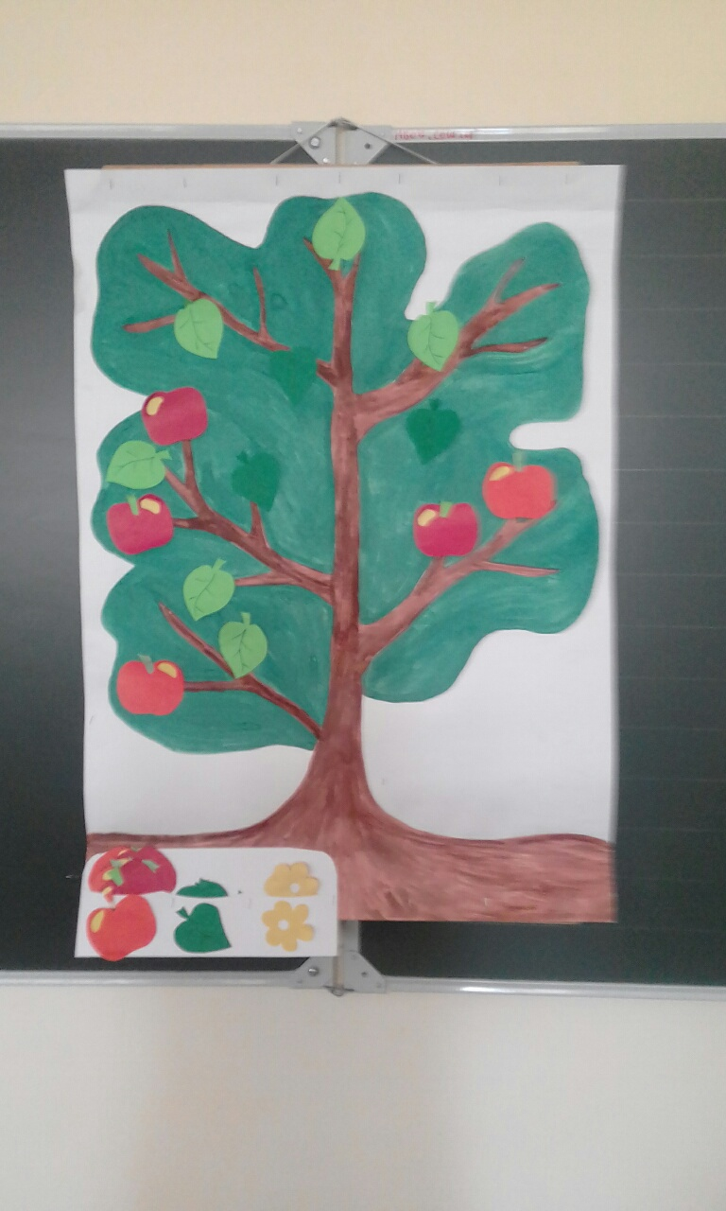
«Древо мудрости»

Slide 25
3. Информационно-коммуникационная технология
3. Информационно-коммуникационная технология
Это, прежде всего, работа с разными источниками информации. В словарной работе для объяснения незнакомых слов и понятий актуальны толковый и энциклопедический словари.
Важным преимуществом технологии является наглядность, так как большая доля информации для детей младшего школьного возраста усваивается с помощью зрительной памяти, и воздействие на неё очень важно в обучении. Наиболее популярным здесь является использование возможностей мультимедийной презентации (программа Power Point). Но здесь важно не увлекаться. Презентация не самоцель, она должна выделять основные моменты темы (при необходимости!).

Slide 26
4. Личностно-ориентированная технология
На уроке создаю учебную ситуацию, когда не только излагаю знания, но и раскрываю, формирую и реализую личностные особенности учащихся. Здесь важно создать эмоционально положительный настрой учащихся на работу.
Особенностями этой технологии являются:
• Продумывание возможностей для самостоятельного проявления учеников; предоставления им возможности задавать вопросы, высказывать оригинальные идеи и гипотезы.
• Организация обмена мыслями, мнениями, оценками; стимулирование учащихся к дополнению и анализу ответов товарищей.
• Стремление к созданию ситуации успеха для каждого обучаемого.
• Побуждение учащихся к поиску альтернативной информации при подготовке к уроку.
Один из приемов работы – вариативные домашние задания, что даёт возможность каждому ученику проявить себя, свои сильные стороны, тем самым делая более позитивным отношение ребят к обучению в школе.

Slide 27
ЗАКЛЮЧЕНИЕ:
При использовании на уроках литературного чтения указанных форм и методов работы у обучающихся формируются навыки мышления и рефлексии, которые являются важными составляющими понятия «читательская грамотность».
В заключении хочу отметить, что эффективность данной работы прежде всего зависит от педагога, задача которого, выступая организатором учебной деятельности, стать заинтересованным и интересным соучастником этого процесса. Тогда он уверенно может сказать: «Мои ученики будут узнавать новое не только от меня; они будут открывать это новое сами»
( И.Г. Песталоцци).

Slide 28
Мониторинг уровня сформированности техники чтения учащихся 2 «В» класса.

Slide 29
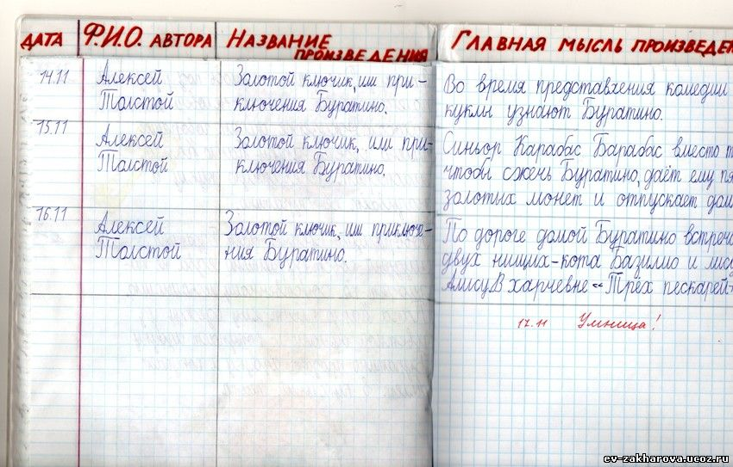
Читательский дневник

Slide 30
Нам не дано предугадать,
Как наше слово отзовётся.
Посеять в душах благодать,
Увы, не всякий раз дается.
Но мы обязаны мечтать
О дивном времени, и веке,
Когда цветком прекрасным стать
Сумеет личность человека
И мы обязаны творить,
Презрев все тяготы мирские,
Чтоб истин светлых заложить
Задатки в души молодые,
Чтоб верный путь им указать,
Помочь в толпе не раствориться...
Нам не дано предугадать,
Но мы обязаны стремиться!
Ф. И. Тютчев

Slide 31
Источники информации
Зайцев В.Н. Резервы обучения чтению // Начальная школа – 1990г. - №8 – стр.52
Оморкова М.И., Рапопорт И.А., Постоловский И.З. Преодоление трудностей – М.Просвещение, 1990 г.
Поздеева С.И. « Образовательное содержание совместной деятельности в начальной школе» – Томск; « Дельтаплан», 2004г.
Политова Н.И. «Развитие речи учащихся начальных классов» – М.: Просвещение, 1984г.
Светловская Н.Н. « Основы науке о читателе» – М.: Просвещение, 1997г.
Выготский Л.С. «Педагогическая психология»/ под ред. В.В. Давыдова – М., 1991г.
Евдокимова Н.Ф. « Как кроссворды помогают развитию интереса к чтению»// Начальная школа – 2005г. - №7, стр.88
Кузнецов О.А., Хромов Л.Н. «Техника быстрого чтения» – М.: Просвещение,1983г.
Интернет – ресурсы:
www.festival.1september.ru
www/referats.net
www/referats.com
www. Nachalka.Com
www. hr-portal.ru
www. clubook.ru
www.erudites.ru

Slide 32

СПАСИБО ЗА ВНИМАНИЕ!

